Slide 1


PHÒNG GIÁO DỤC VÀ ĐÀO TẠO TỈNH QUẢNG NINH
ỦY BAN NHÂN DÂN THÀNH PHỐ CẨM PHẢ
Chương IV: Hệ thức lượng trong tam giác vuông
$1. TỈ SỐ LƯỢNG GIÁC CỦA GÓC NHỌN (tiết 1)

Slide 2

BÀI 1. TỈ SỐ LƯỢNG GIÁC CỦA GÓC NHỌN
(tiết 1)
Tỉ số lượng giác của góc nhọn
01
02
Tỉ số lượng giác của hai góc phụ nhau

Slide 3

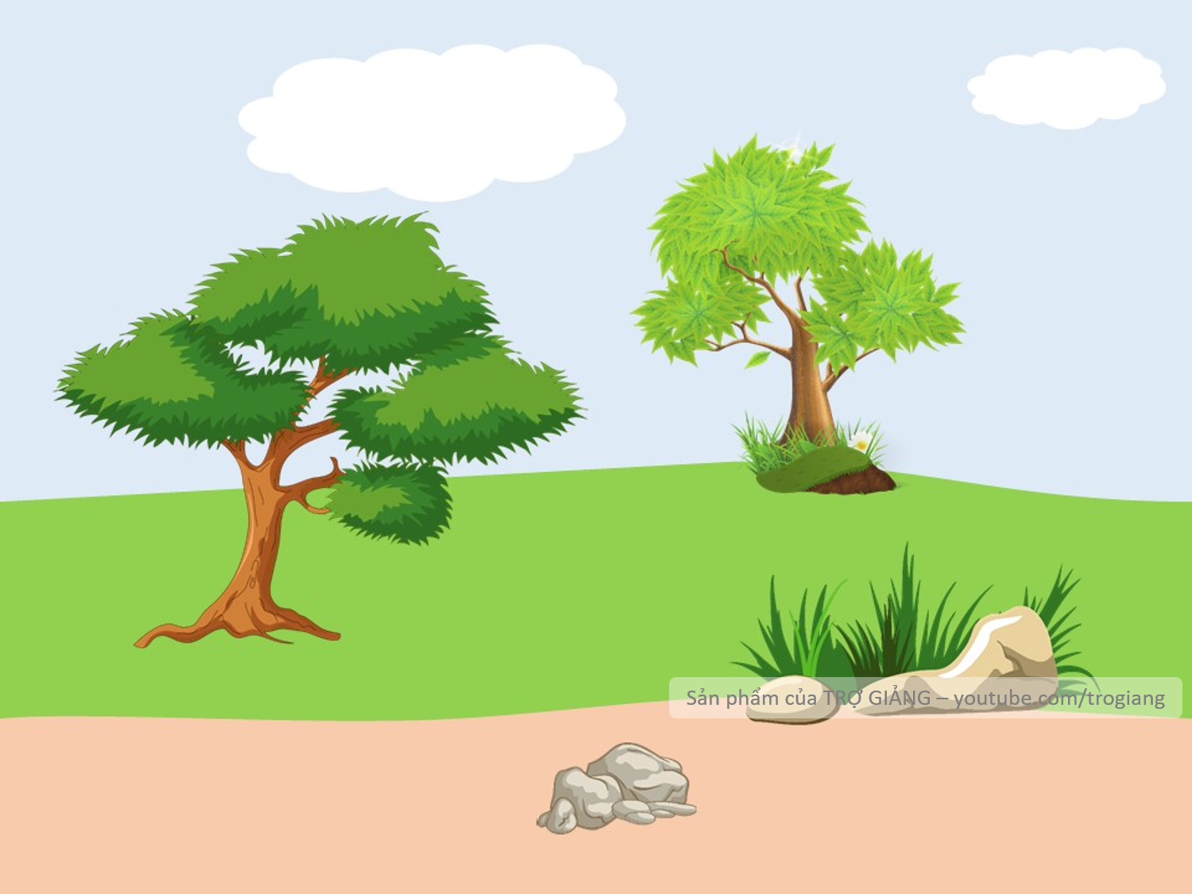

VƯỢT CHƯỚNG
NGẠI VẬT

Slide 4
Cách chơi:
Bạn Xì Trum đang trên đường về nhà và gặp các chướng ngại vật, các em hãy giúp bạn bằng cách trả lời đúng các câu hỏi nhé.

Slide 5





20
19
18
17
16
15
14
13
12
11
10
09
08
07
06
05
04
03
02
01
00
Câu 1: Cho tam giác MNP vuông tại M, đường cao MH . Khẳng định đúng là:
    A.
    B.
    C.
    D.
Đáp án A

Slide 6
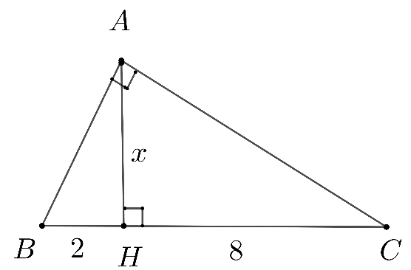
20
19
18
17
16
15
14
13
12
11
10
09
08
07
06
05
04
03
02
01
00
Câu 2: Tìm x trong hình vẽ sau:
    A. 16
    B. 4
    C. 5
    D. 6
Đáp án B

Slide 7
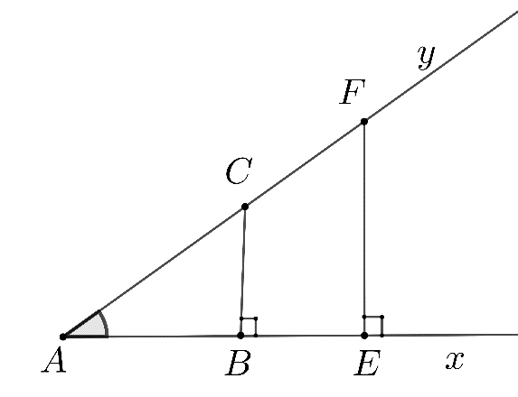

20
19
18
17
16
15
14
13
12
11
10
09
08
07
06
05
04
03
02
01
00
Câu 3: Cho hình vẽ. Hãy chọn đáp án đúng
A. $\frac{\text{AB}}{\text{AC}}\text{=}\frac{\text{EB}}{\text{EF}}$
    B. $\frac{\text{AB}}{\text{AC}}\text{=}\frac{\text{AE}}{\text{EF}}$
    C. $\frac{\text{BC}}{\text{AC}}\text{=}\frac{\text{EF}}{\text{AF}}$
    D. $\frac{\text{BC}}{\text{AC}}\text{=}\frac{\text{AE}}{\text{AF}}$
Đáp án C

Slide 8
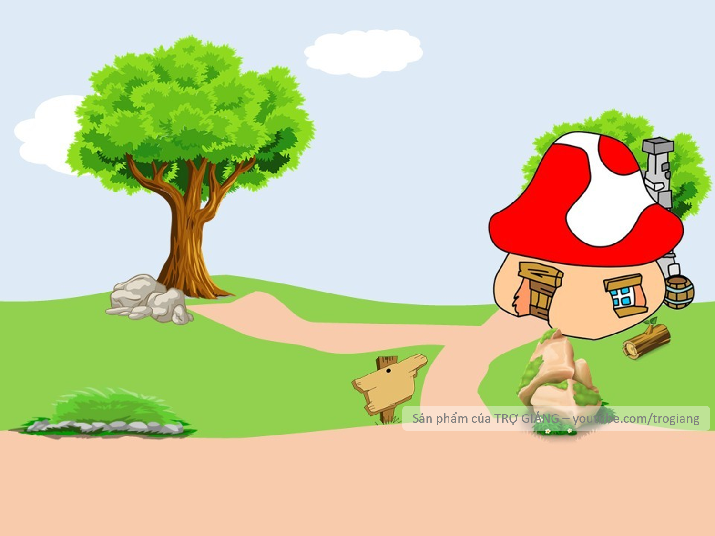






CHÀO MỪNG TÍ XÌ TRUM VỀ NHÀ

Slide 9

BÀI 1. TỈ SỐ LƯỢNG GIÁC CỦA GÓC NHỌN
(Tiết 1)
HÌNH THÀNH KIẾN THỨC
Nhận biết được các giá trị sin (sine), côsin (cosine), tang (tangent), côtang (cotangent) của góc nhọn.

Slide 10
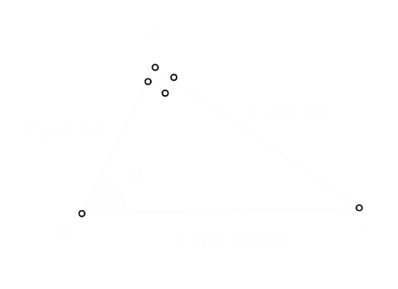

I. Tỉ số lượng giác của góc nhọn.
Hoạt động 1 (sgk/trang 74) Cho tam giác ABC vuông tại A, có $\hat{B}$ $=α$
a) Cạnh góc vuông AC là cạnh đối của góc B
b) Cạnh góc vuông AB là cạnh kề của góc B
c) Cạnh huyền là cạnh BC

Slide 11

I. Tỉ số lượng giác của góc nhọn.
*Định nghĩa:
Cho góc nhọn $α.$ Xét tam giác ABC vuông
tại A có $\hat{B}=α$.
Tỉ số giữa cạnh đối và cạnh huyền được gọi là sin của góc $α$. Kí hiệu là sin $α$
Tỉ số giữa cạnh kề và cạnh huyền được gọi là côsin của góc $α$. Kí hiệu là cos $α$
Tỉ số giữa cạnh đối và cạnh kề được gọi là tang của góc $α$. Kí hiệu là tan $α$
Tỉ số giữa cạnh kề và cạnh đối được gọi là côtang của góc $α$. Kí hiệu là cot $α$
sin đi học tan đoàn kết
cos không hư cot kết đoàn

Slide 12








sin đi học tan đoàn kết
cos không hư cot kết đoàn
PHIẾU HỌC TẬP:
Điền vào chỗ trống “…” để được kết quả đúng
cos$\hat{B}$= $\frac{AB}{…}$
sin$\hat{B}$= $\frac{AC}{BC}$
cos$\hat{B}$= $\frac{AB}{BC}$
sin$\hat{B}$= $\frac{…}{BC}$
tan$\hat{B}$ = $\frac{AC}{AB}$
tan$\hat{…}$ = $\frac{AC}{AB}$
cot$\hat{B}$= $\frac{AB}{AC}$
cot$\hat{B}$= $\frac{…}{…}$

Slide 13


Nhận xét
Các tỉ số lượng giác của góc nhọn $α$ không phụ thuộc vào việc chọn
tam giác vuông có góc nhọn $α$
Ta có thể viết sin B, cos B, tan B, cot B thay cho sin $\hat{B}$, cos $\hat{B}$, tan $\hat{B}$, cot $\hat{B}$
Từ định nghĩa trên ta thấy các tỉ số lượng giác của góc nhọn $α$ luôn dương và
sin$\text{α}$< 1; cos$\text{α}$< 1; cot$\text{α}$= $\frac{\text{1}}{\text{tan}\text{α}}$.

Slide 14


Ví dụ 1
Cho hình thoi ABCD có hai đường chéo cắt nhau tại điểm O a) Tỉ số $\frac{\text{OB}}{\text{AB}}$ là sin của góc nhọn nào? Tỉ số $\frac{\text{OB}}{\text{BC}}$ là côsin của góc nhọn nào? b) Viết tỉ số lượng giác của mỗi góc nhọn sau tan$\hat{\text{OCD}}\text{, }\text{cot} \hat{\text{O}\text{A}\text{D}}$
Bài giải
Hình thoi ABCD có hai đường chéo cắt nhau tại điểm O nên AC vuông góc với BD tại O
a) Tam giác OAB vuông tại O nên $\frac{\text{OB}}{\text{AB}}$ = sin$\hat{\text{OAB}}$
Tam giác OBC vuông tại O nên $\frac{\text{OB}}{\text{BC}}$ = cos$\hat{\text{OB}\text{C}}$
b) Tam giác OCD vuông tại O nên tan $\hat{\text{OCD}}\text{=}\frac{\text{O}\text{D}}{\text{O}\text{C}}$
Tam giác OAD vuông tại O nên $\text{cot} \hat{\text{OAD}}$ = $\frac{\text{O}\text{A}}{\text{O}\text{D}}$
B
A
C
O
D

Slide 15
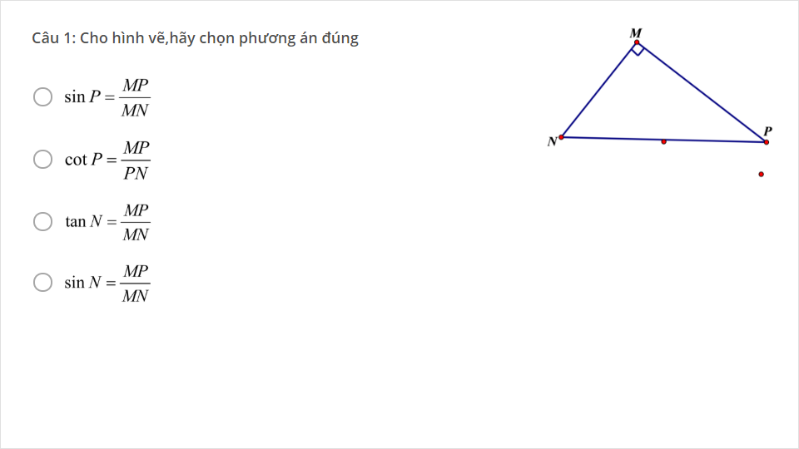

Slide 16
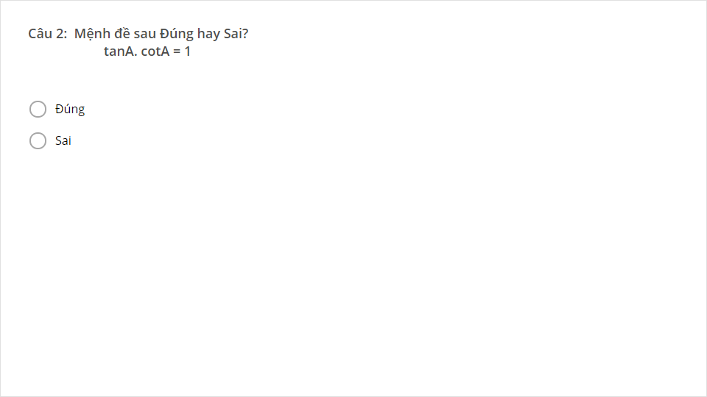

Slide 17


Ví dụ 2
Cho tam giác đều ABC có AB = 2a Kẻ đường cao AH a) Tính độ dài các đoạn thẳng BH, AH b) $\text{T}\text{í}\text{nh} \text{c}\text{á}\text{c} \text{t}\text{ỉ }\text{s}\text{ố }\text{l}\text{ượ}\text{ng} \text{gi}\text{á}\text{c} \text{c}\text{ủ}\text{a} \text{g}\text{ó}\text{c}{ 30}^{o}$
A
2a
Bài giải
B
H
C
a) Ta có BH=$\frac{\text{BC}}{\text{2}}$= a
Theo định lý Pythagore trong tam giác ABH vuông tại H ta có:
AH=$\sqrt{AB^{2}−{BH}^{2}}=\sqrt{4a^{2}−a^{2}}=a\sqrt{3}$
b) Xét tam giác ABH vuông tại H có $\hat{\text{BAH}}\text{=}\frac{\hat{\text{BAC}}}{\text{2}}\text{=} \frac{{60}^{o}}{2}\text{=}{30}^{o}$, suy ra
sin ${30}^{o}\text{=}\text{sin} \hat{\text{BAH}}\text{=}\frac{\text{BH}}{\text{AB}}\text{=}\frac{\text{a}}{\text{2}\text{a}}\text{=}\frac{\text{1}}{\text{2}}$, cos ${30}^{o}\text{=}\text{cos} \hat{\text{BAH}}\text{=}\frac{\text{A}\text{H}}{\text{AB}}\text{=}\frac{\text{a}\sqrt{\text{3}}}{\text{2}\text{a}}\text{=}\frac{\sqrt{\text{3}}}{\text{2}}$,
tan ${30}^{o}\text{=}\text{ta}\text{n} \hat{\text{BAH}}\text{=}\frac{\text{BH}}{\text{A}\text{H}}\text{=}\frac{\text{a}}{\text{a}\sqrt{\text{3}}}\text{=}\frac{\sqrt{\text{3}}}{\text{3}}$, cot ${30}^{o}\text{=}\text{cot} \hat{\text{BAH}}\text{=}\frac{\text{A}\text{H}}{\text{BH}}\text{=}\frac{\text{a}\sqrt{\text{3}}}{\text{a}}\text{=}\sqrt{\text{3}}$

Slide 18


Ví dụ 3
Cho tam giác ABC vuông cân tại A có AB = a. a) Tính độ dài các cạnh AC, BC và số đo góc B b) Tính các tỉ số lượng giác của góc ${45}^{o}$
A
a
Bài giải
B
C
Vì tam giác ACB vuông tại A nên AB $=$AC $=$ a và $\hat{B}={45}^{o}$
Theo định lý Pythagore, ta có:BC=$\sqrt{AB^{2}+{AC}^{2}}=\sqrt{a^{2}+a^{2}}=a\sqrt{2}$
b) Xét tam giác ABC vuông tại A, ta có
sin ${45}^{o}=\text{sin} \text{B}\text{=}\frac{\text{AC}}{\text{B}\text{C}}\text{=}\frac{\text{a}}{\text{a}\sqrt{\text{2}}}\text{=}\frac{\sqrt{\text{2}}}{\text{2}}$ , cos ${45}^{o}=\text{cos} \text{B}\text{=}\frac{\text{A}\text{B}}{\text{BC}}\text{=}\frac{\text{a}}{\text{a}\sqrt{\text{2}}}\text{=}\frac{\sqrt{\text{2}}}{\text{2}}$,
tan ${45}^{o}=\text{tan} \text{B}\text{=}\frac{\text{AC}}{\text{AB}}\text{=}\frac{\text{a}}{\text{a}}\text{=}\text{1}$, cot ${45}^{o}=\text{cot} \text{B}\text{=}\frac{\text{A}\text{B}}{\text{A}\text{C}}\text{=}\frac{\text{a}}{\text{a}}\text{=1}$.

Slide 19
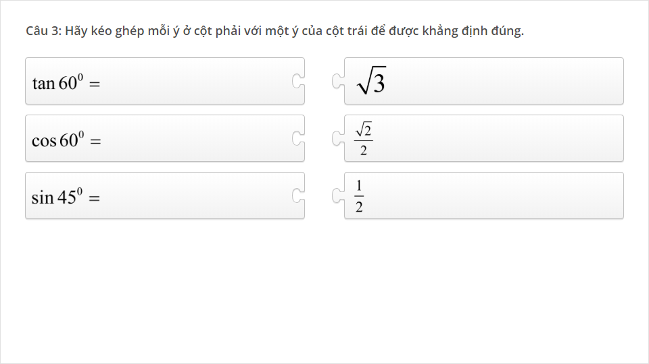

Slide 20
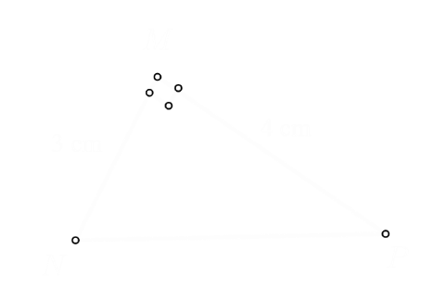



Luyện tập 1 (sgk/trang 77)
Phiếu học tập
Điền vào chỗ trống để được bài làm hoàn chỉnh.
Theo định lý Pythagore trong tam giác MNP
vuông tại M ta có
NP=$\sqrt{{MN}^{2}+…^{2}}=\sqrt{…^{2}+4^{2}}$==…
Xét tam giác giác MNP vuông tại M, ta có
sin P=$\frac{MN}{………}$=$\frac{3}{………}$; cos P=$\frac{………}{NP}$=$\frac{………}{5}$;
tan P=$\frac{M…...}{M…...}$=$\frac{………}{………}$; cot P=$\frac{………}{………}$=$\frac{………}{………}$;
Theo định lý Pythagore trong tam giác MNP
vuông tại M ta có
NP=$\sqrt{{MN}^{2}+{MP}^{2}}=\sqrt{3^{2}+4^{2}}$=$\sqrt{25}$=5 (cm)
Xét tam giác giác MNP vuông tại M, ta có
sin P=$\frac{MN}{NP}$=$\frac{3}{5}$; cos P=$\frac{MP}{NP}$=$\frac{4}{5}$;
tan P=$\frac{MN}{MP}$=$\frac{3}{4}$; cot P=$\frac{MP}{MN}$=$\frac{4}{3}$;

Slide 21
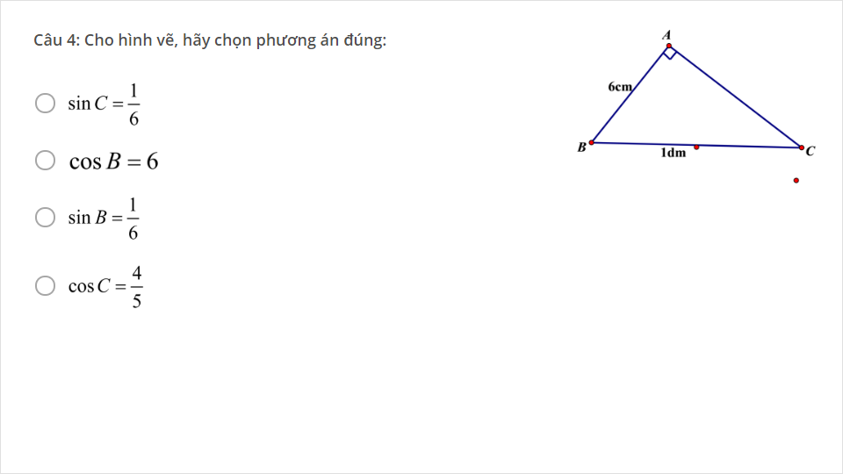

Slide 22
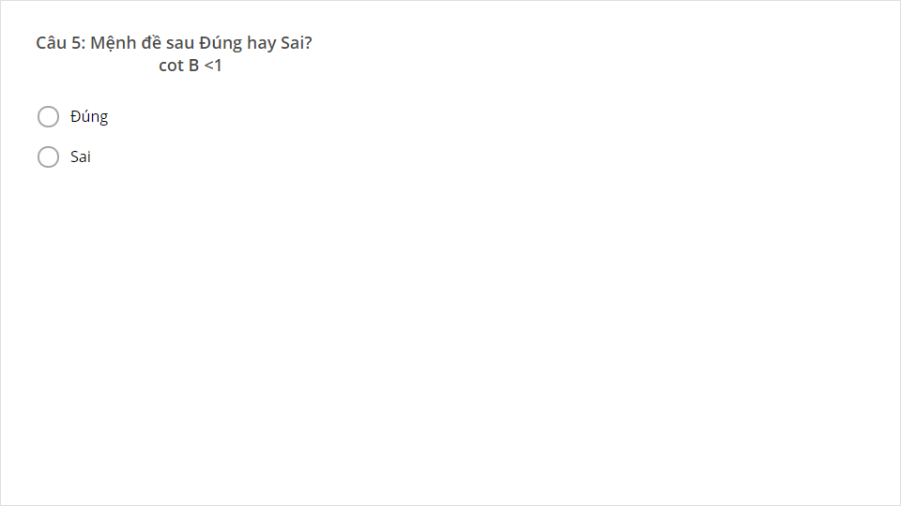

Slide 23
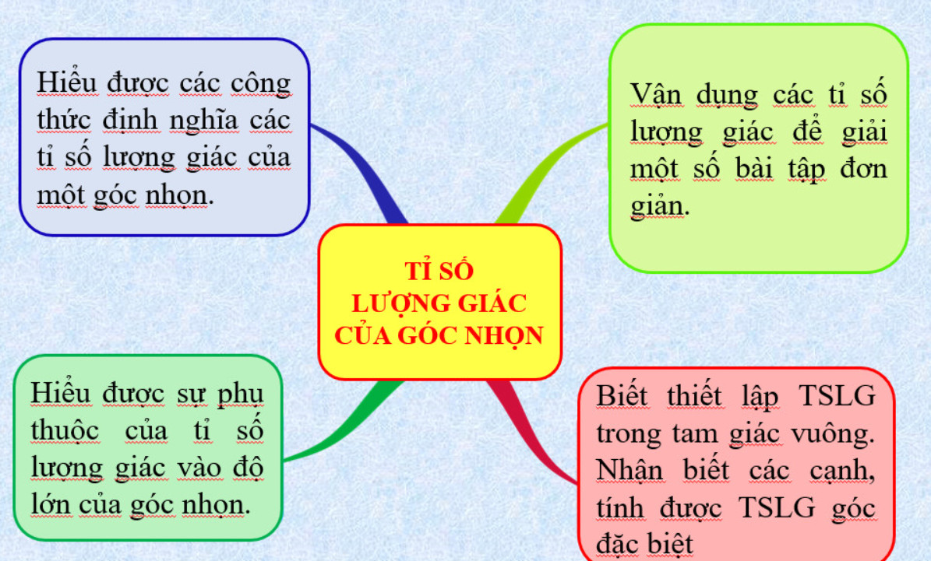

Slide 24

HƯỚNG DẪN VỀ NHÀ
- Học định nghĩa.
Xem lại các bài tập và các VD đã làm.
Làm BT 1,2,3 (81)

Slide 25
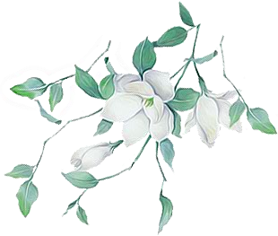

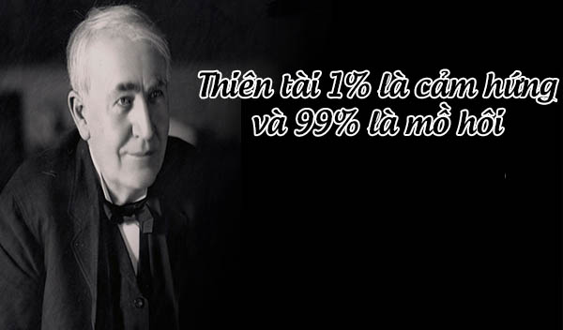
CHÀO TẠM BIỆT
VÀ CHÚC CÁC CON HỌC TỐT!

